Slide 1

ＫＲＣ例会資料
昭和の日本の世相や柳井市民の生活ぶりを当時の
柳井日日新聞の紙面により探検バクモン

Slide 2
柳井日日新聞基本データ
発行 株式会社柳井日日新聞社
（山口県柳井市柳井津金屋４３６）
０８２０－２２－０７５８
創刊 昭和３５年７月１日
創刊当時は週１回発行（現在は週３回）
代表 友座 章（創刊時）
主筆 国重昌利（後に周南新報社設立）

Slide 3
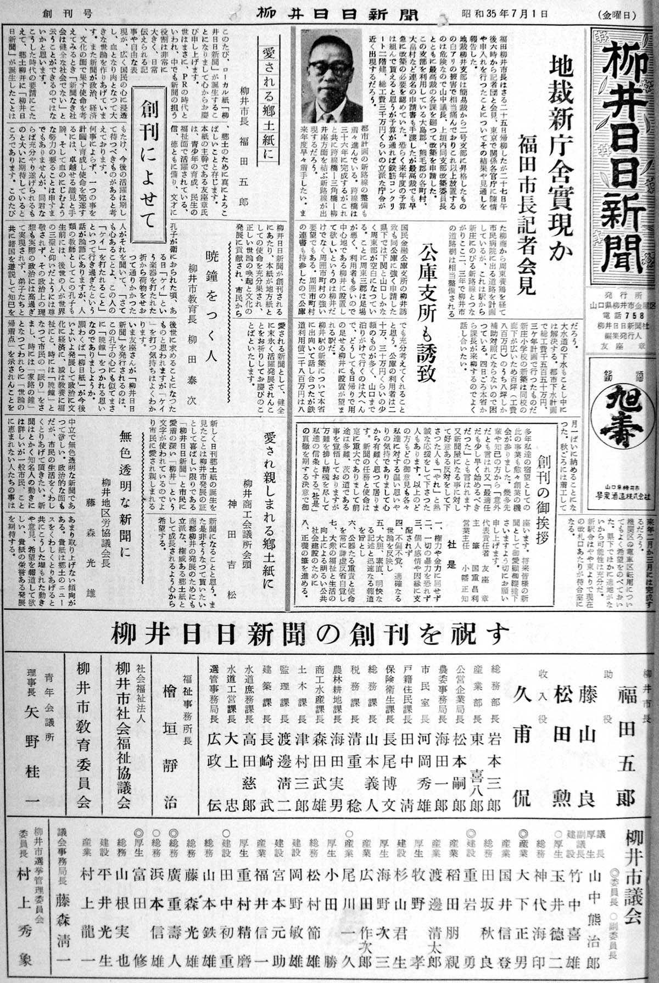
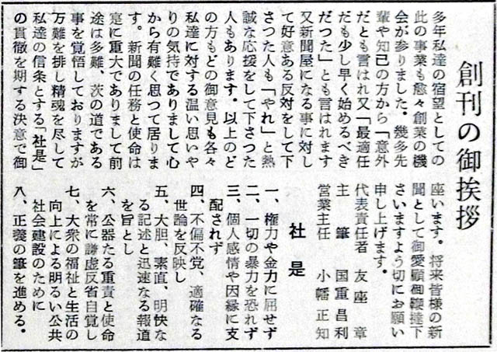
創刊号 昭和３５年７月１日付

Slide 4
柳井日日新聞 ここが魅力的
大胆・素直・明快なる記述
個性的な見出しや文章表現・言葉の選択
現在では不可能な記述・表現
日本の高度経済成長期と
昭和３０～４０年代の柳井を知るうえで貴重な資料

Slide 5
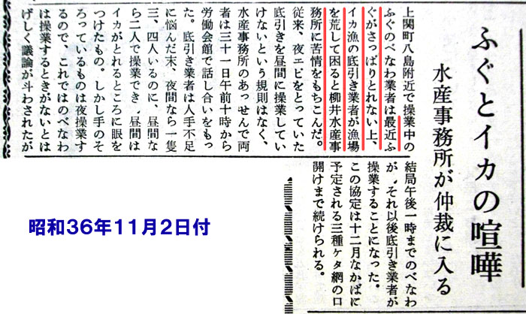
魅惑的な見出し！ 柳井日日新聞
注：「延縄」→（読み）はえなわ

Slide 6
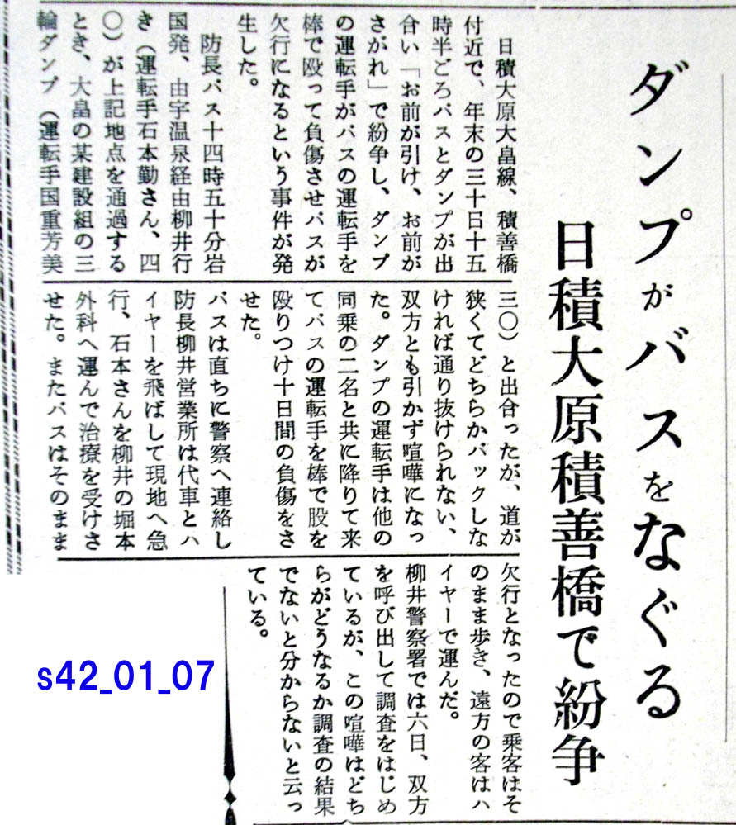
魅惑的な見出し！ 柳井日日新聞

Slide 7
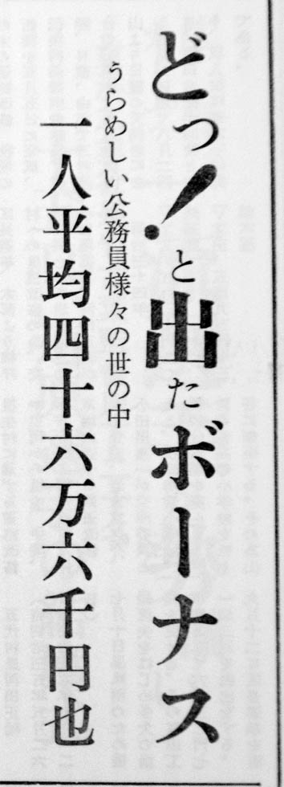
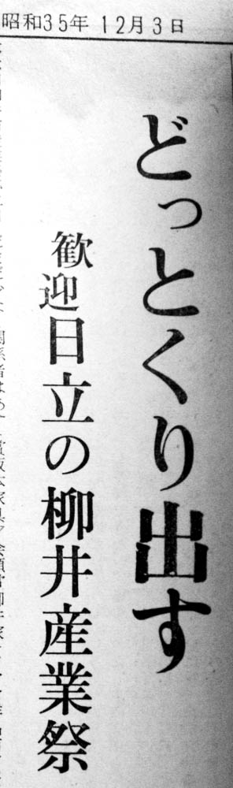
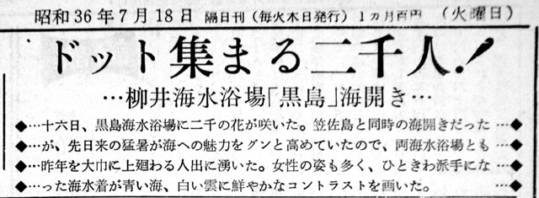
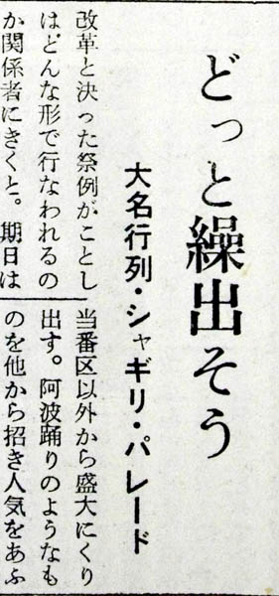
魅惑的な見出し！ 柳井日日新聞
常套句

Slide 8
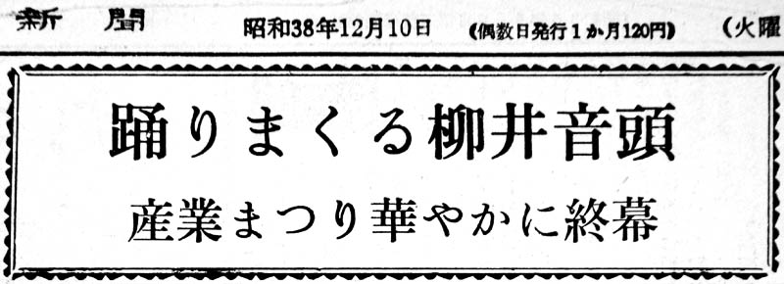
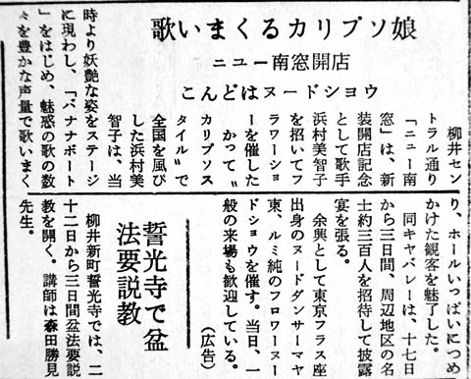
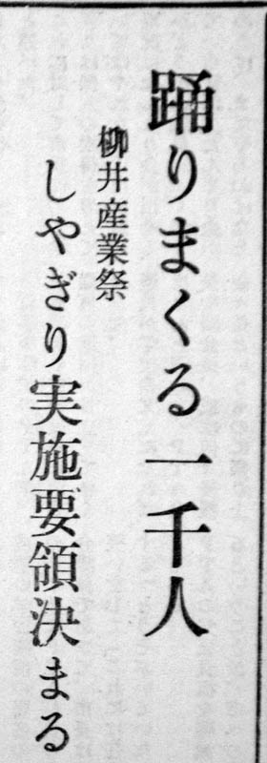
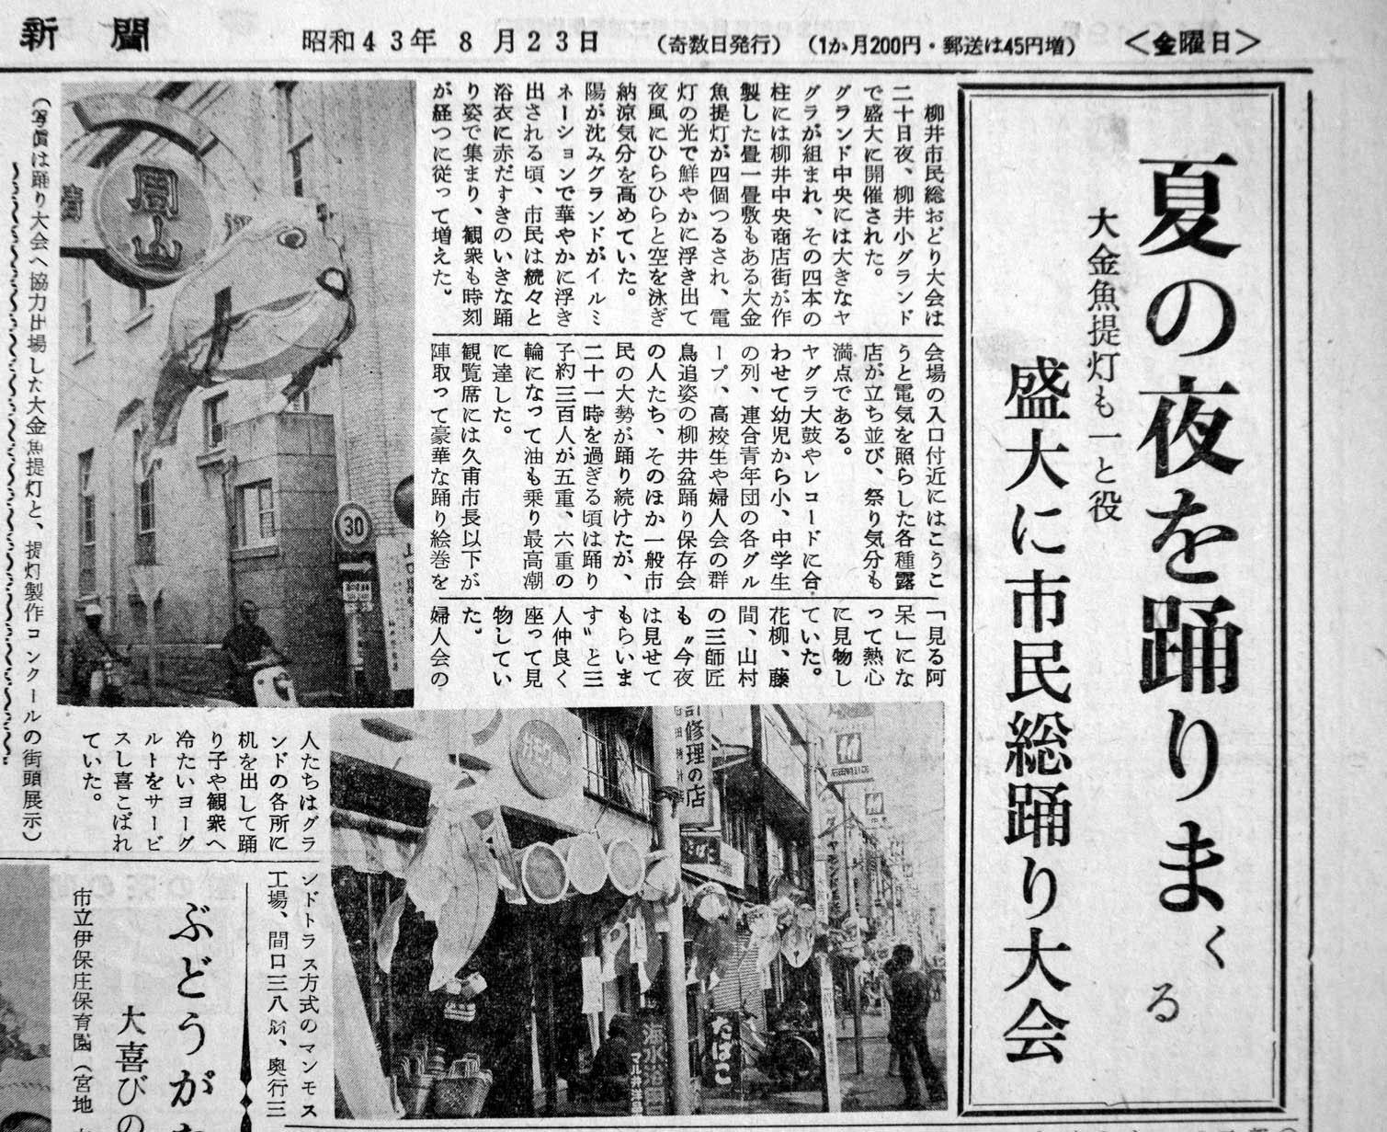
魅惑的な見出し！ 柳井日日新聞
常套句
S39_11_28

Slide 9
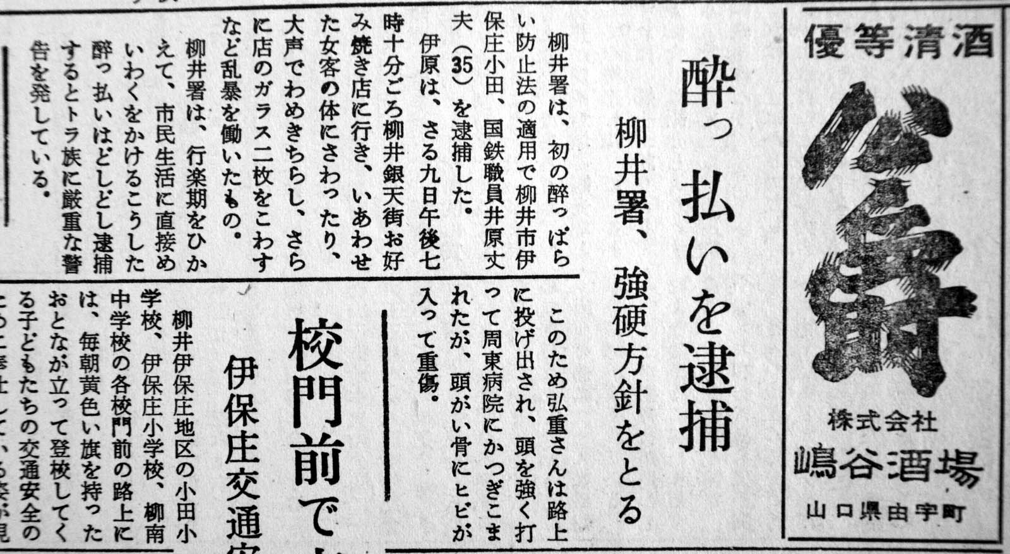
S40_04_16

Slide 10
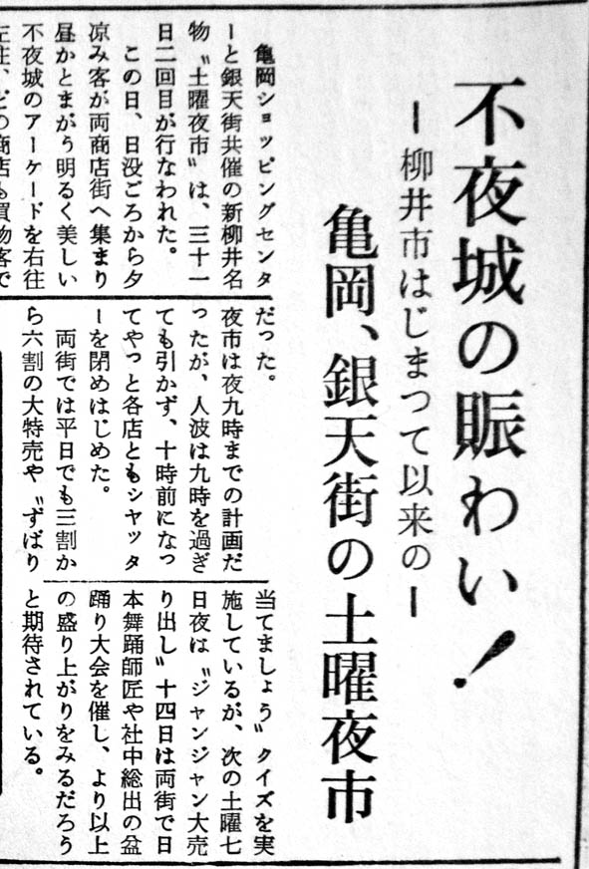
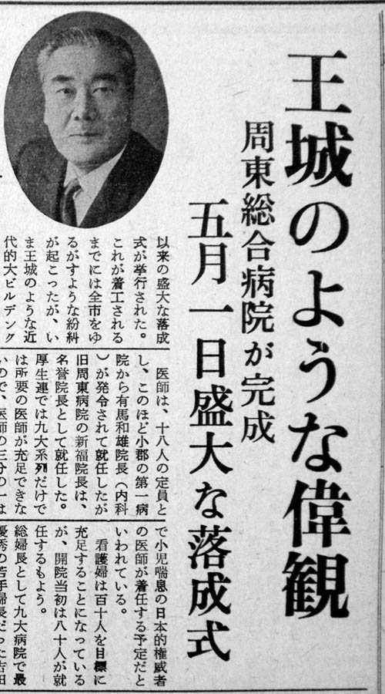
大仰な見出し
S40_08_02
S44_05_03

Slide 11
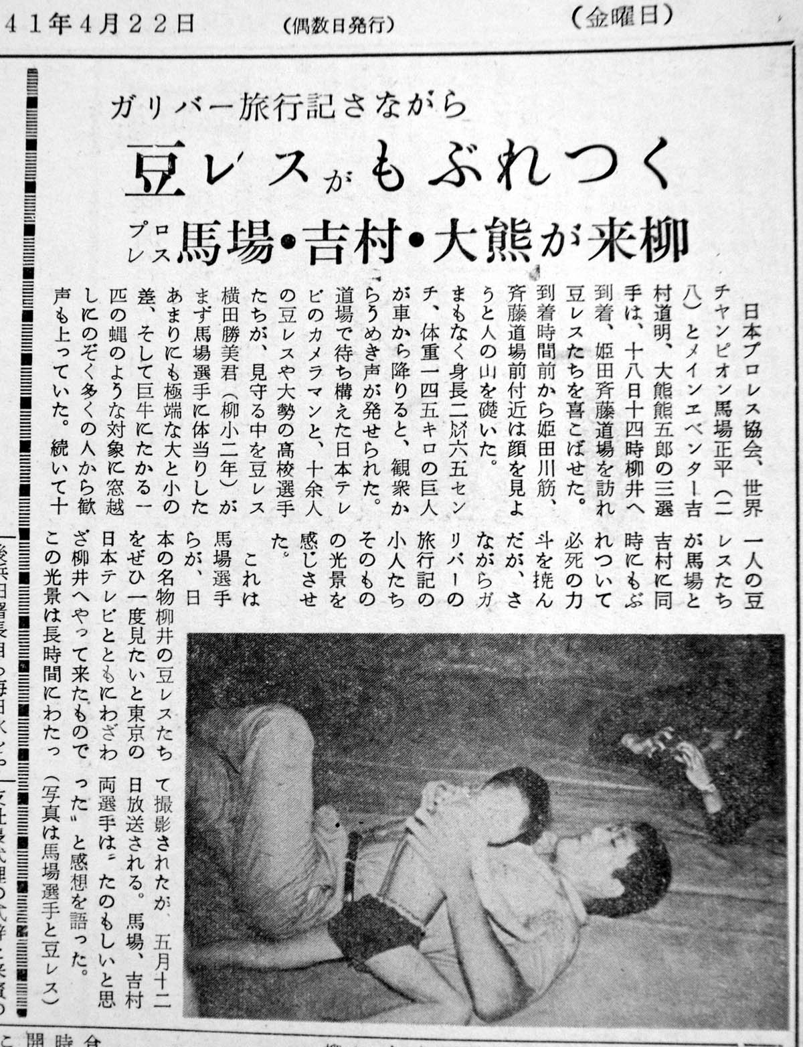
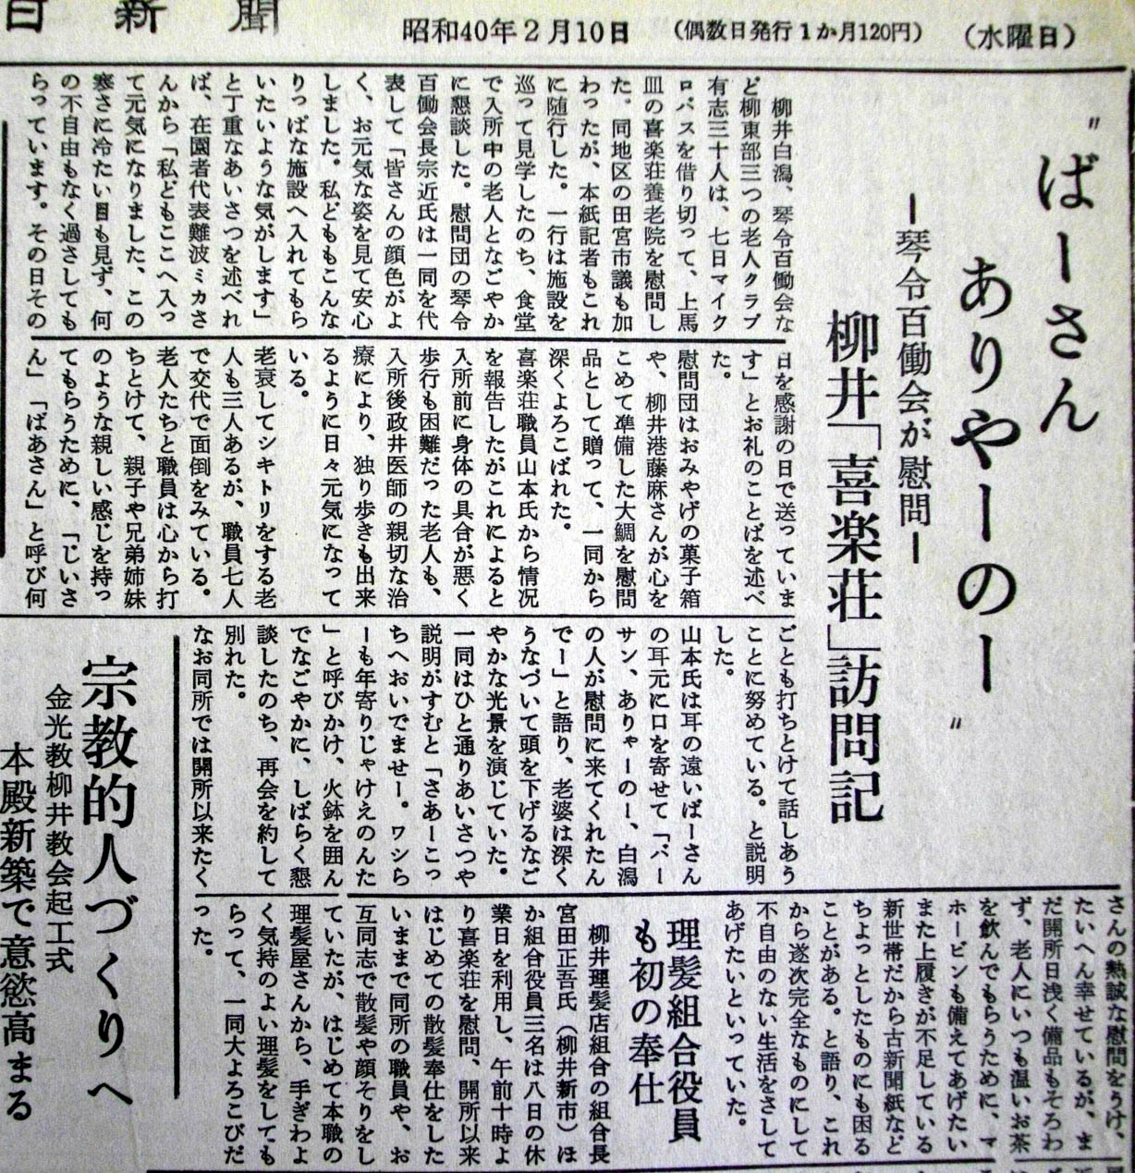
方言をものともせず！

Slide 12
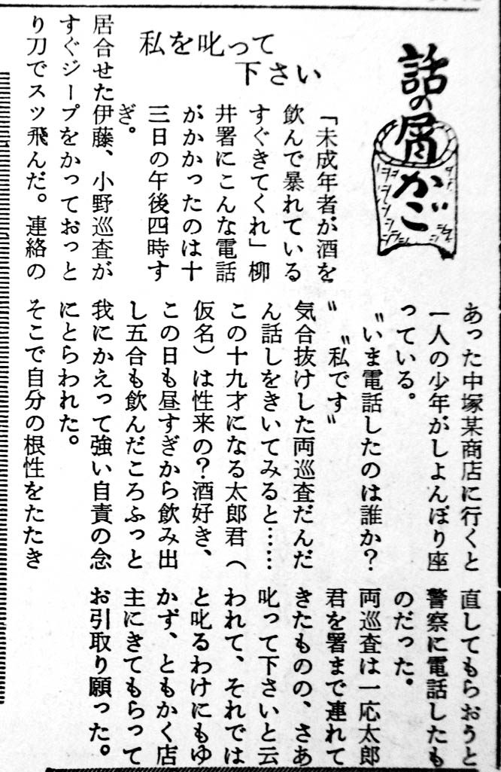
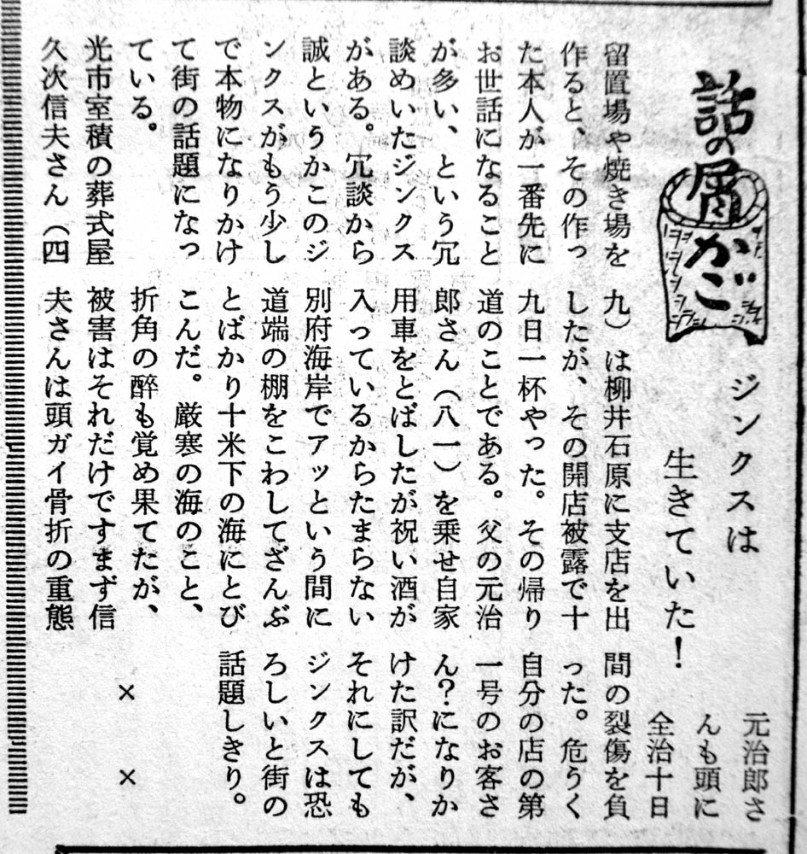
名物コーナー
s36_10_17
s36_02_23

Slide 13
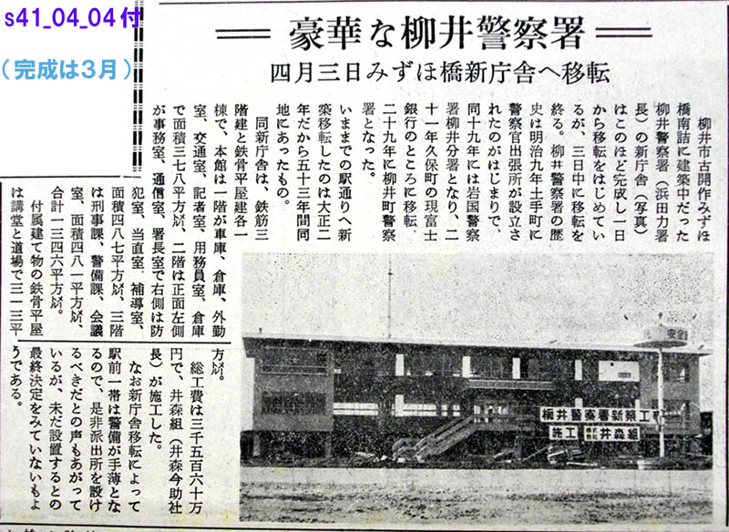

Slide 14
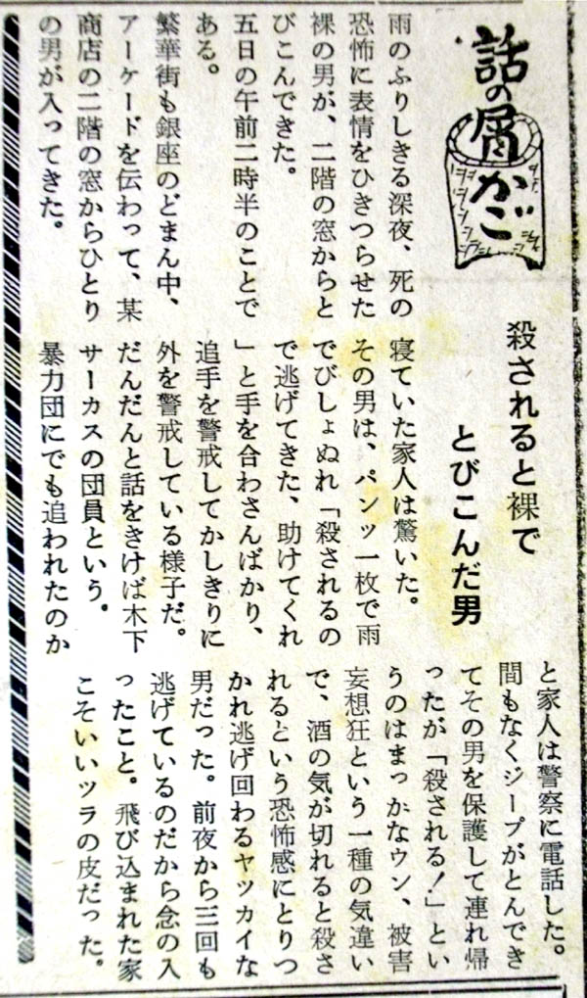
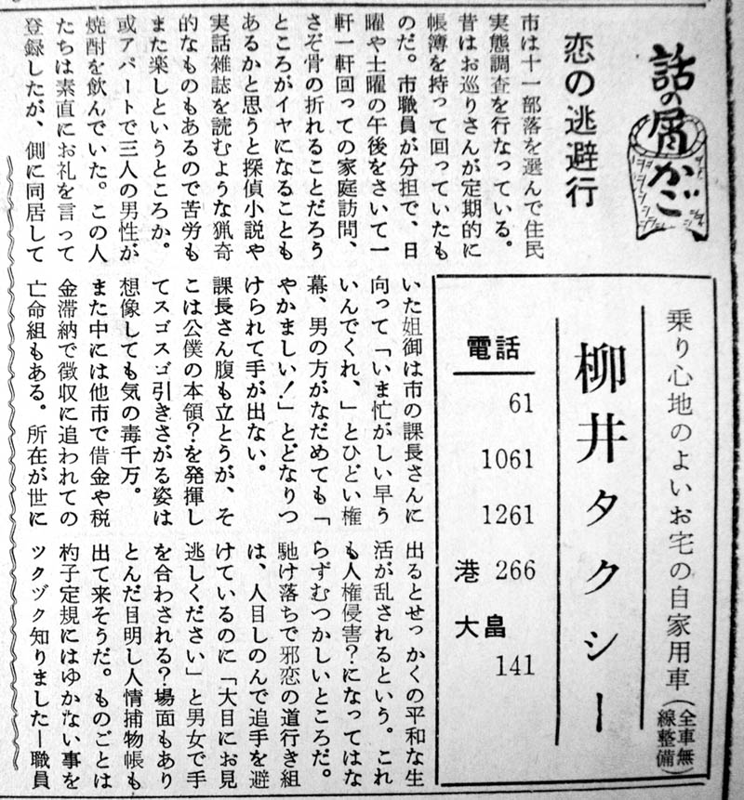
名物コーナー
S37_06_24
S37_07_08

Slide 15
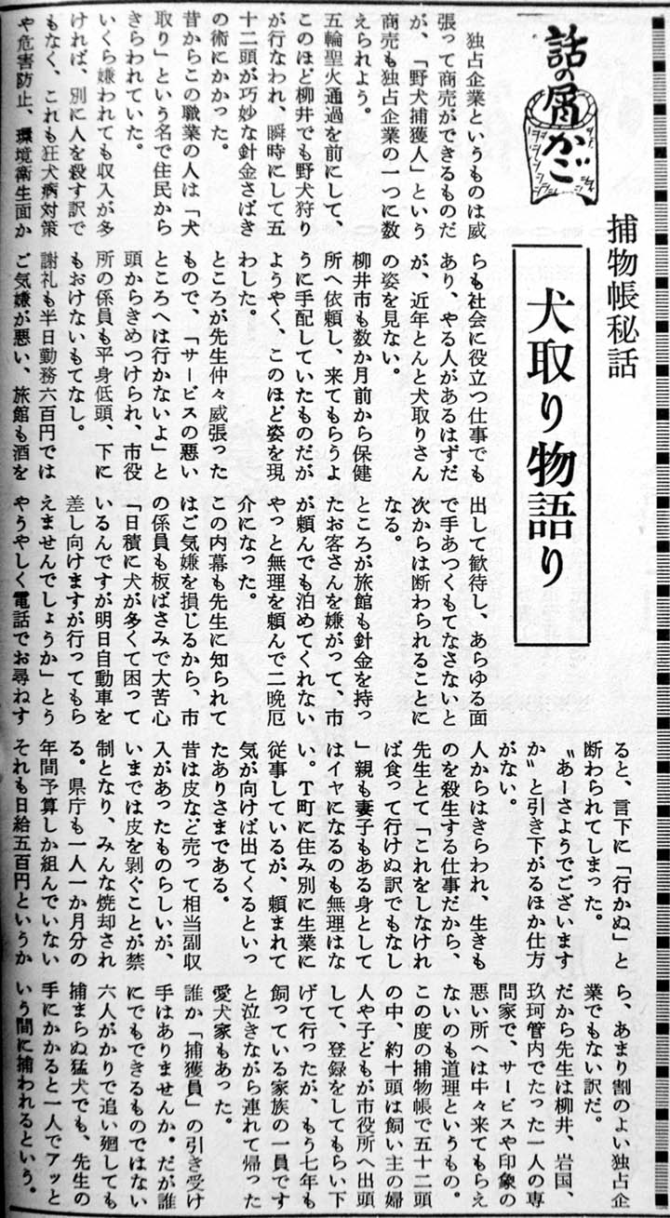
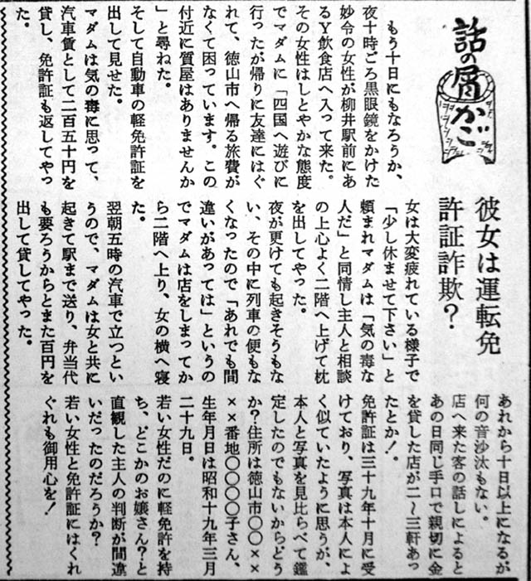
名物コーナー
S40_08_28
S39_09_20
昭和４１年より「話の泉」となる

Slide 16
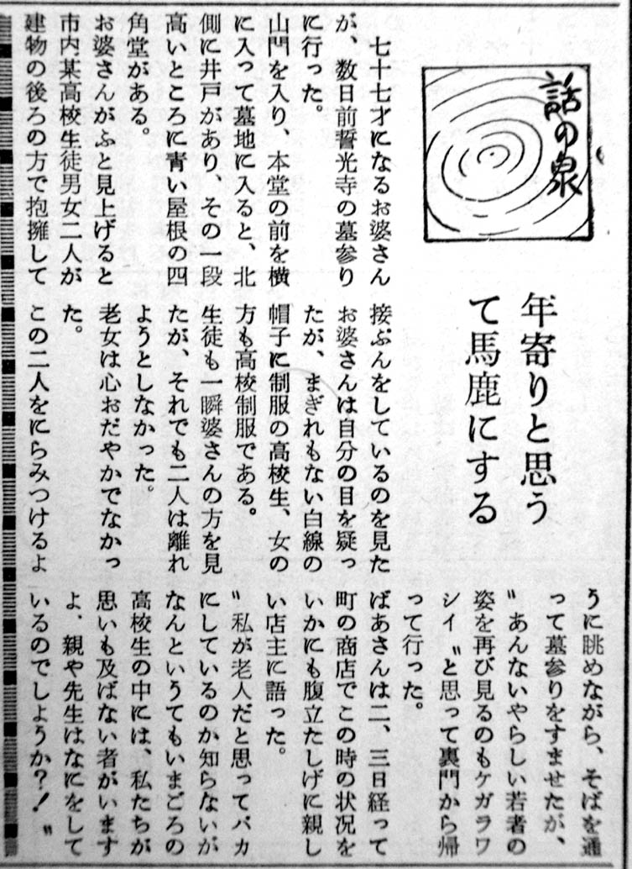
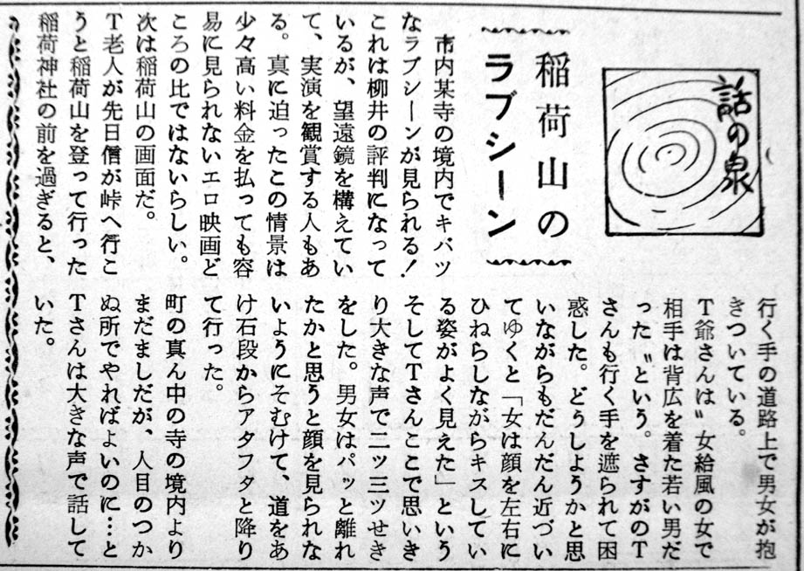
名物コーナー
s41_10_13
s41_11_03

Slide 17
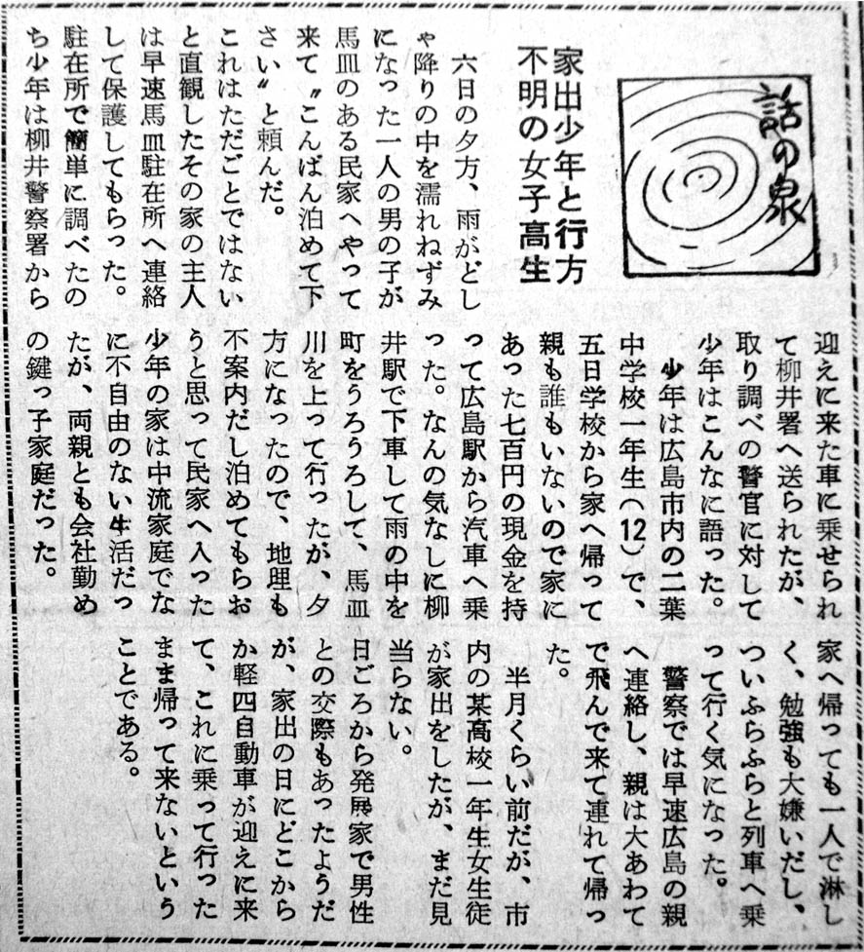
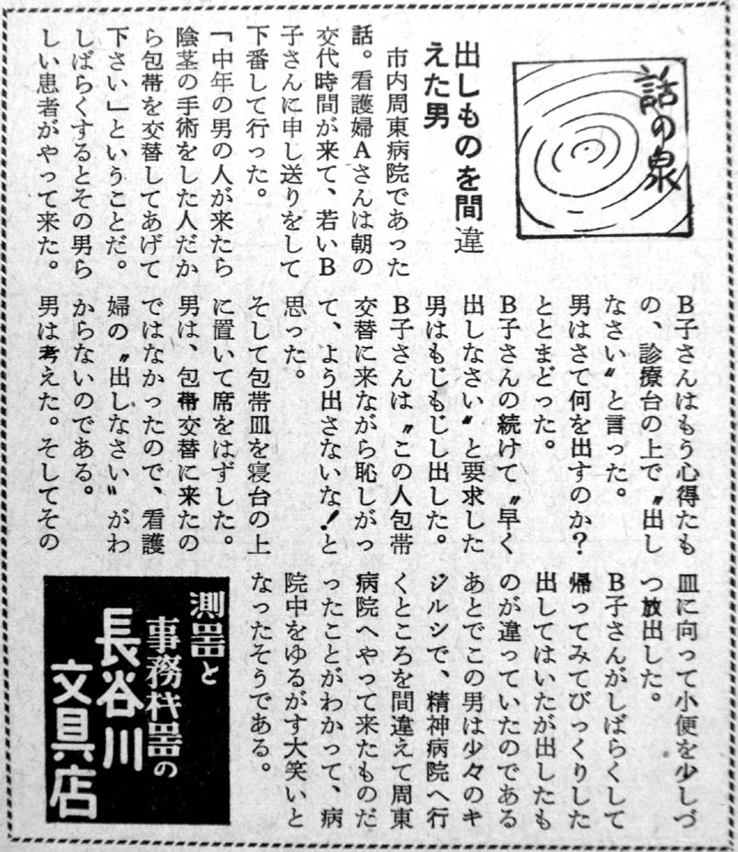
名物コーナー
s43_07_13
s44_04_11

Slide 18
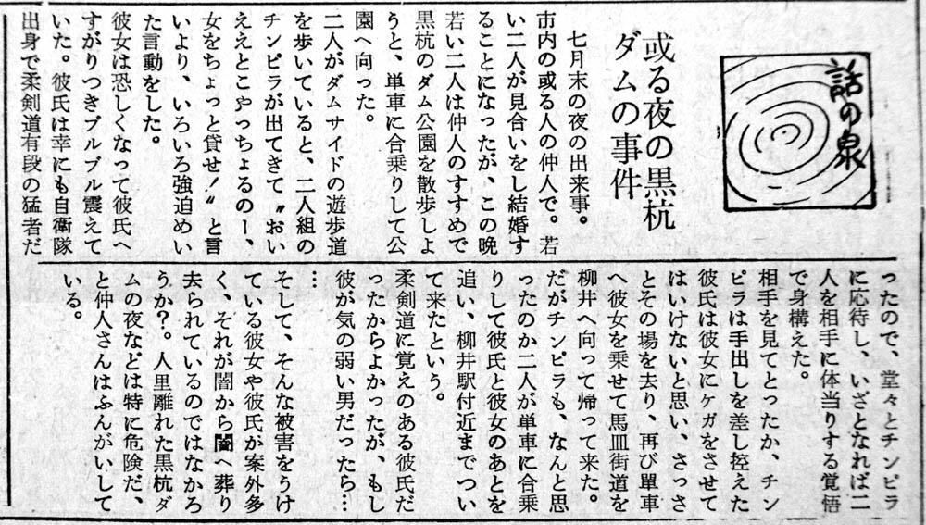
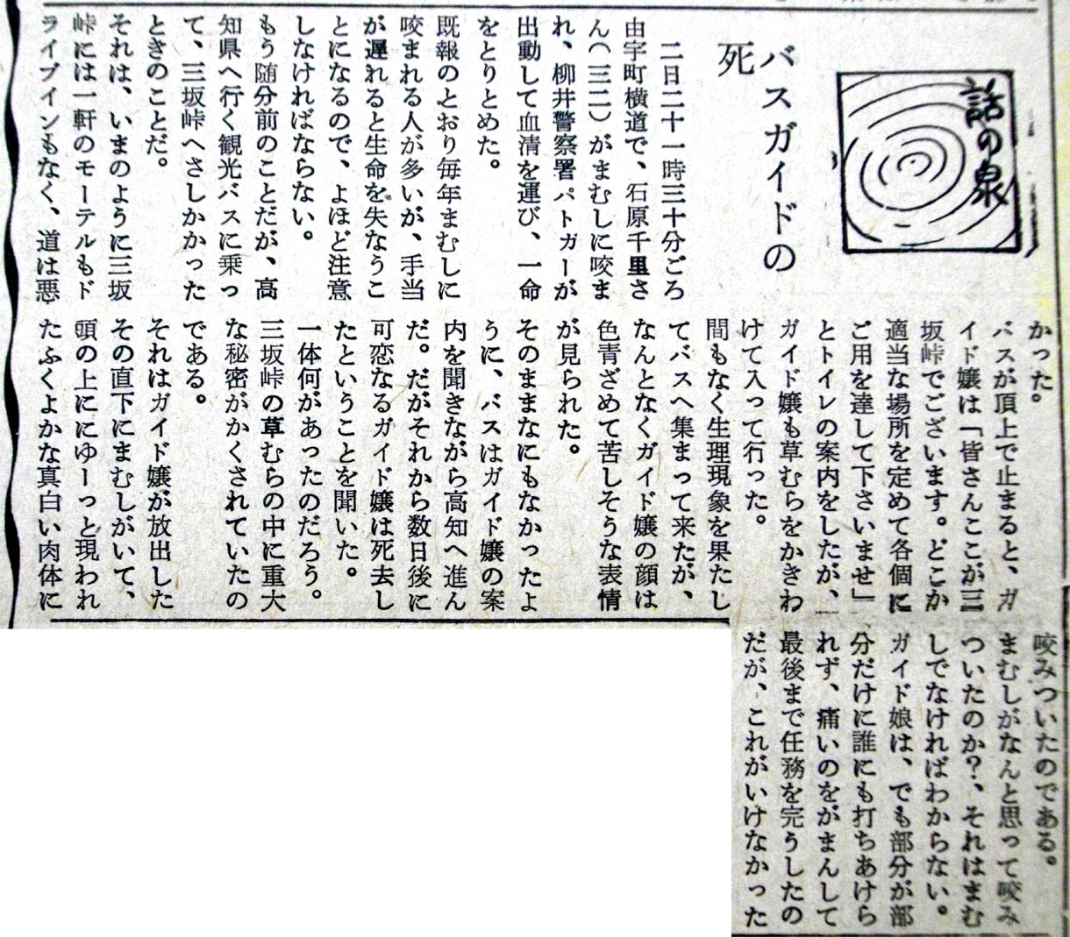
名物コーナー
s45_09_05
s45_08_09

Slide 19
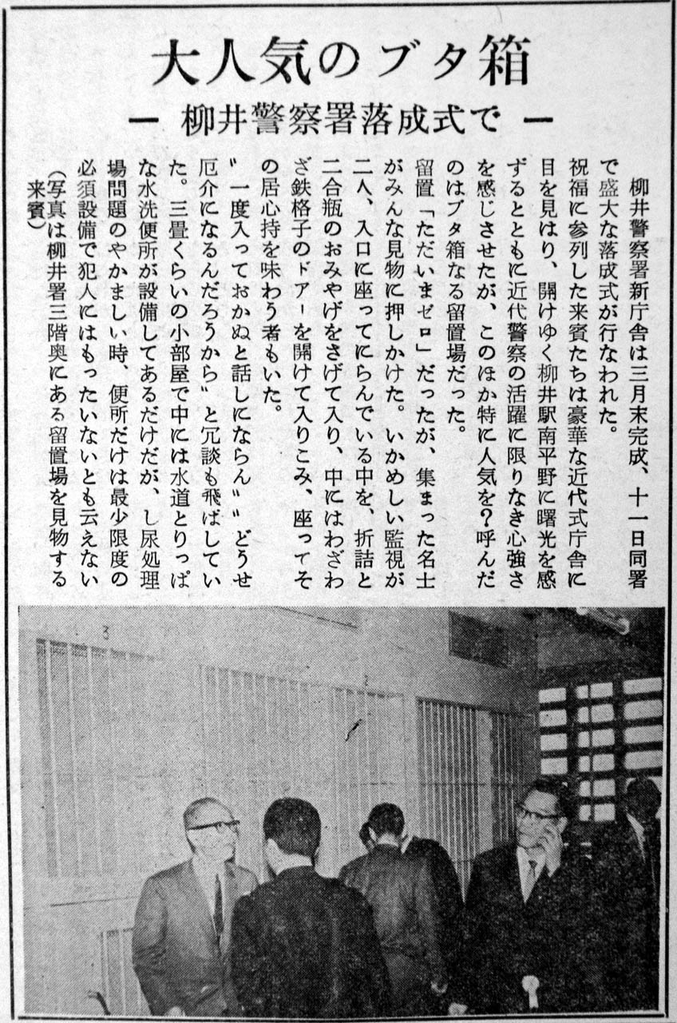
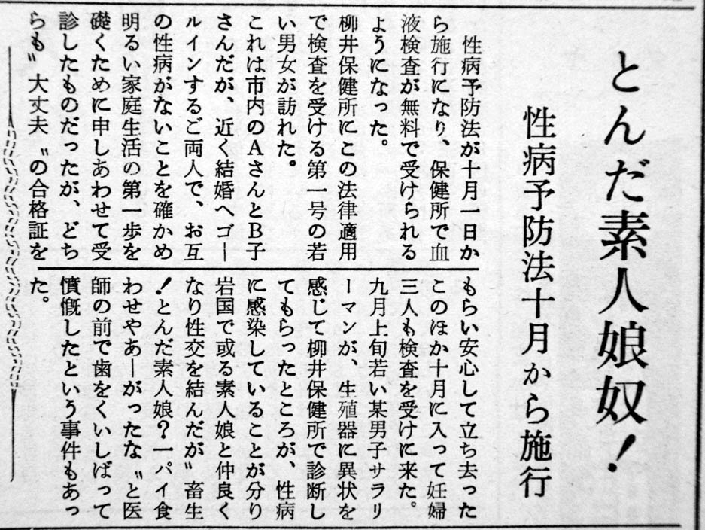
屑かご並みの記事
s41_10_13
s41_04_18

Slide 20
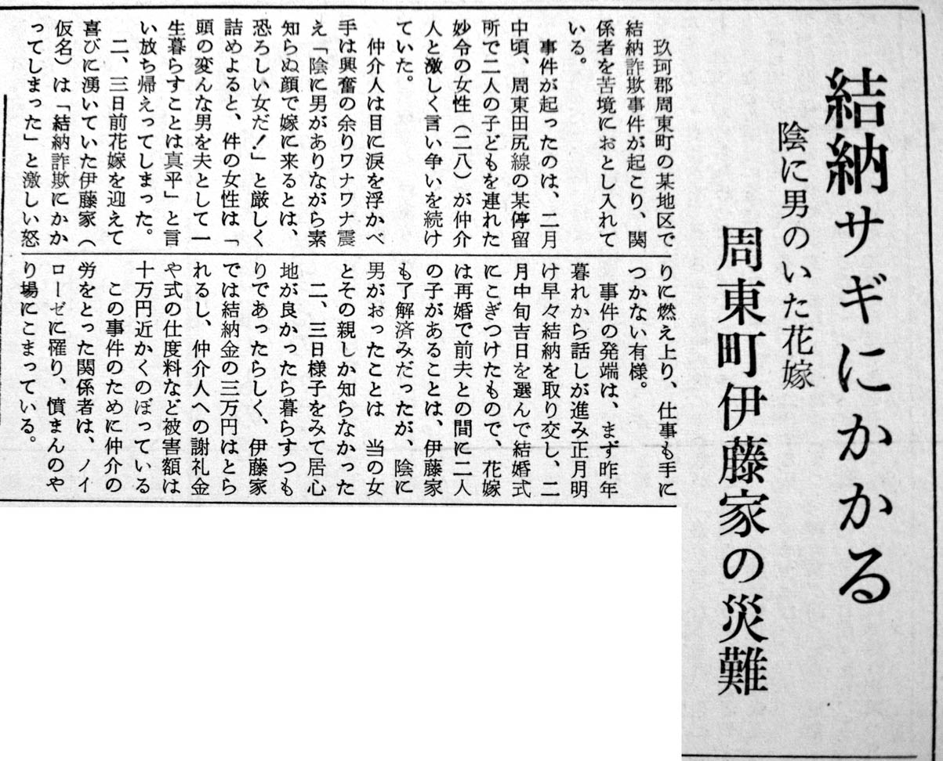
事件簿
詐欺篇
見てきたような表現
s41_02_26

Slide 21
事件簿
詐欺篇
見てきたような表現

Slide 22
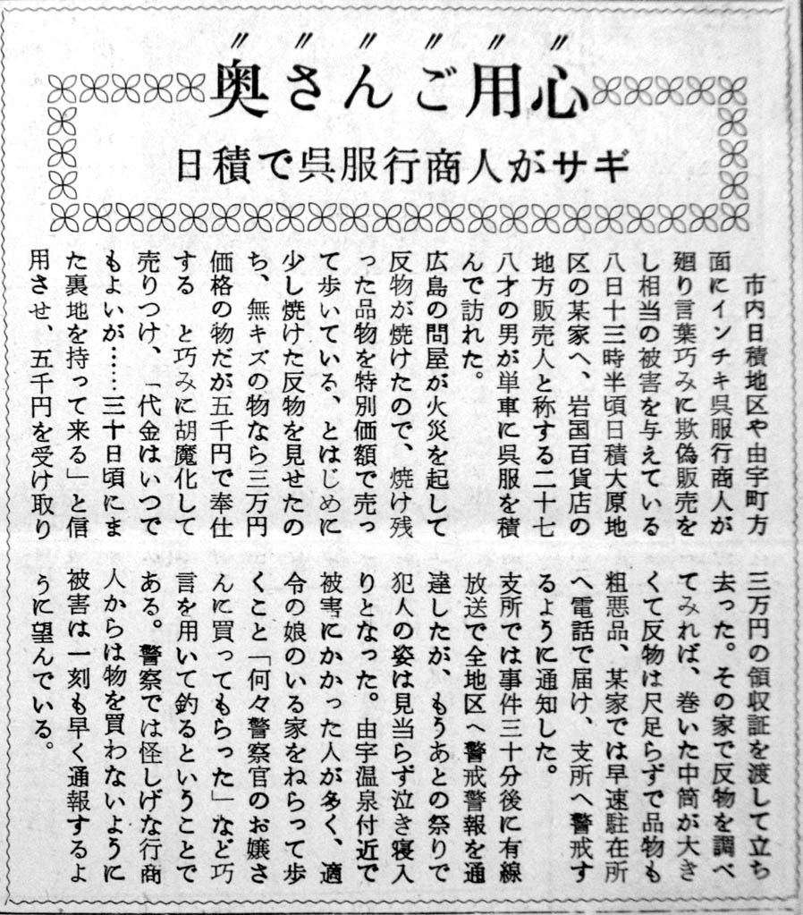
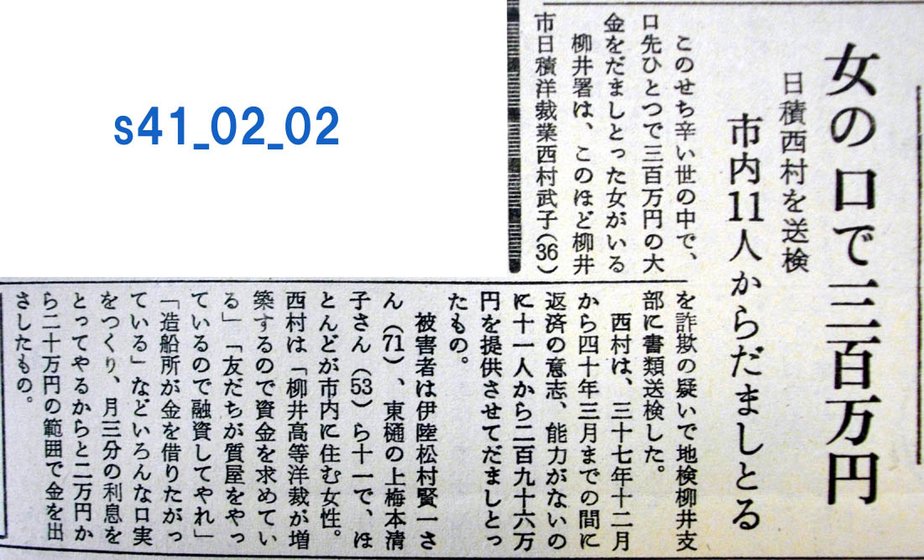
事件簿
詐欺篇
S41_11_11

Slide 23
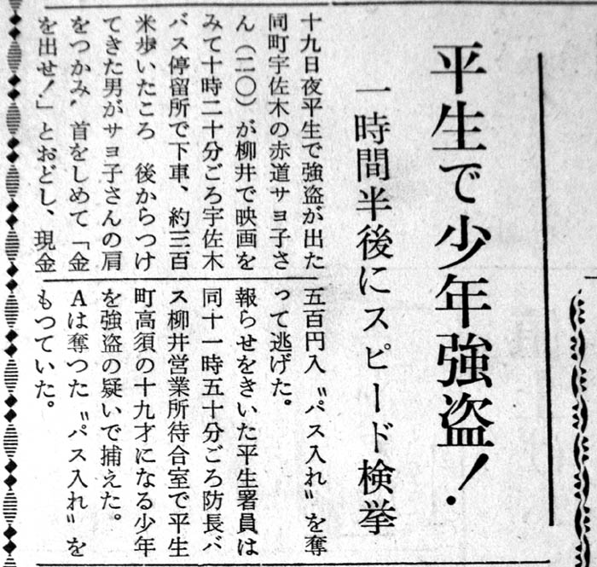
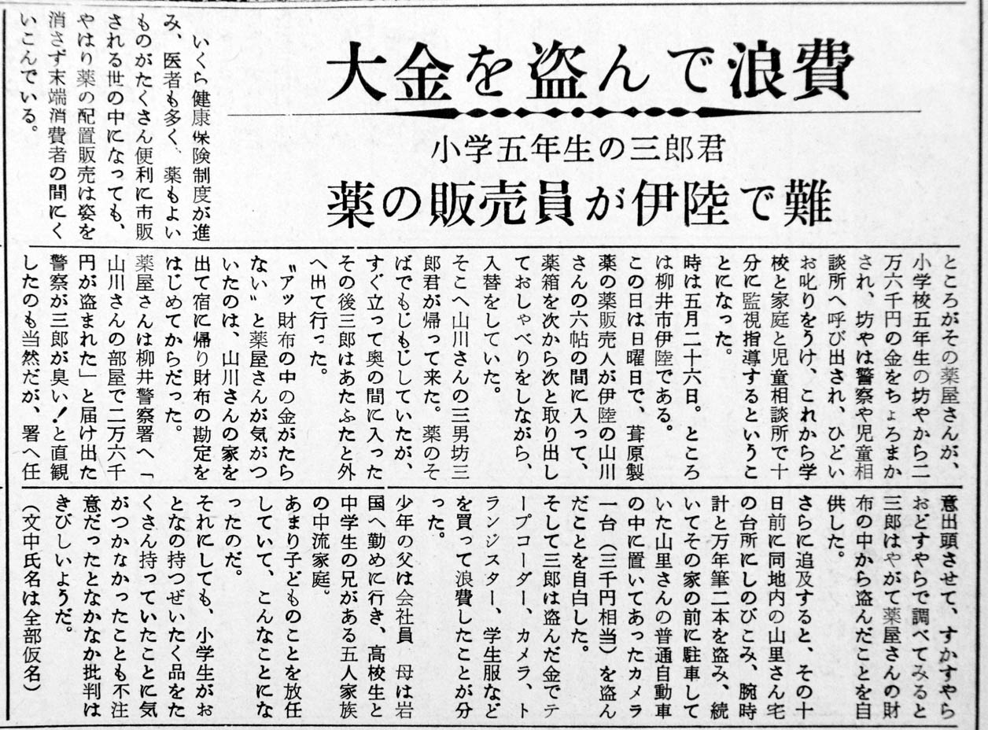
事件簿
少年犯罪篇
s41_06_09
S38_03_21

Slide 24
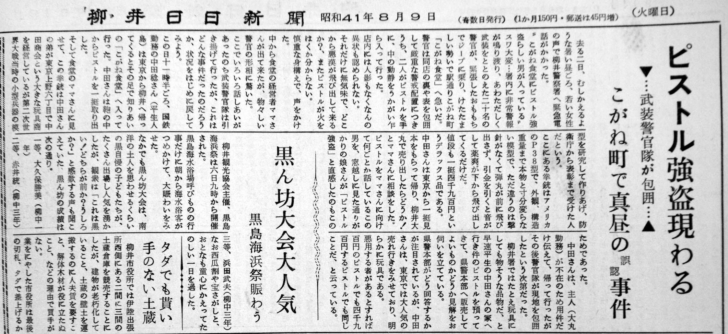

Slide 25
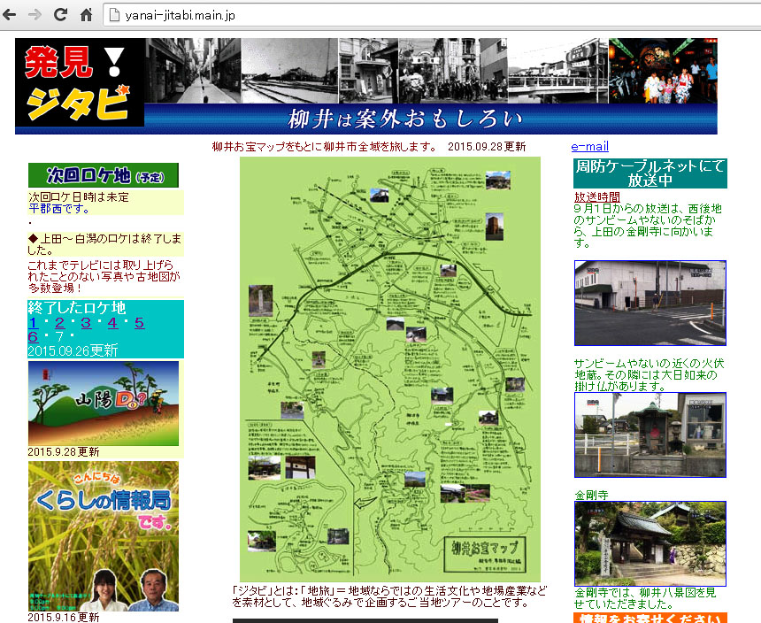
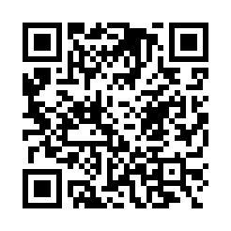
まとめ
http://yanai-jitabi.main.jp/

